Slide 1
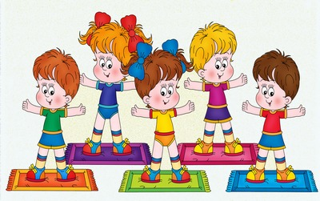
Использование здоровьесберегающих технологий в физическом развитии дошкольников

Slide 2
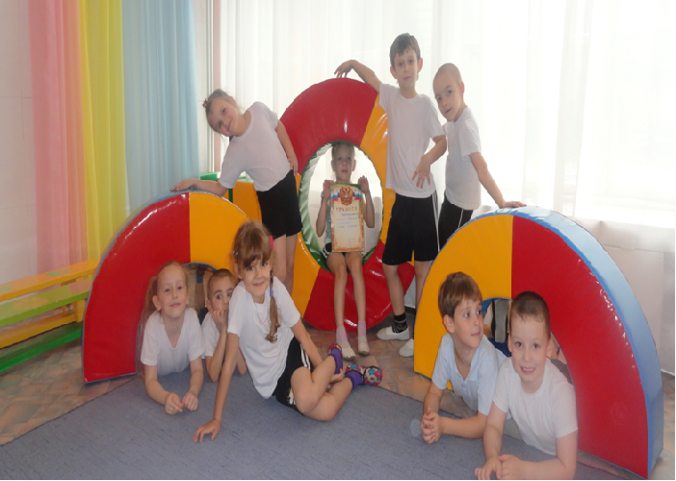
«Я не боюсь ещё и ещё раз сказать: забота о здоровье – важнейшая работа воспитателя. От жизнерадостности, бодрости детей зависит их духовная жизнь, мировоззрение, умственное развитие»

Slide 3
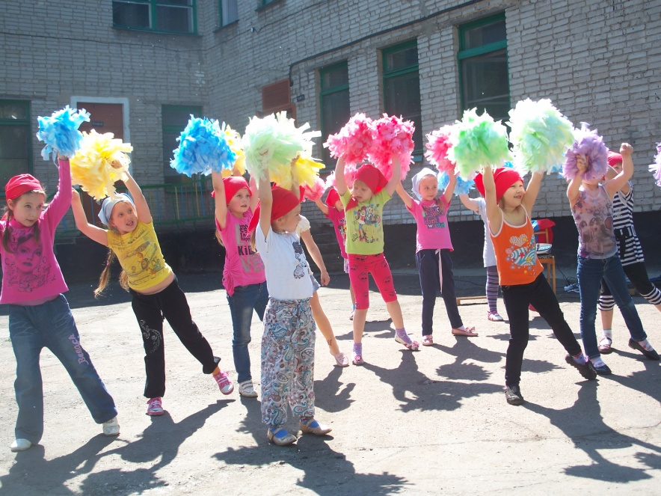
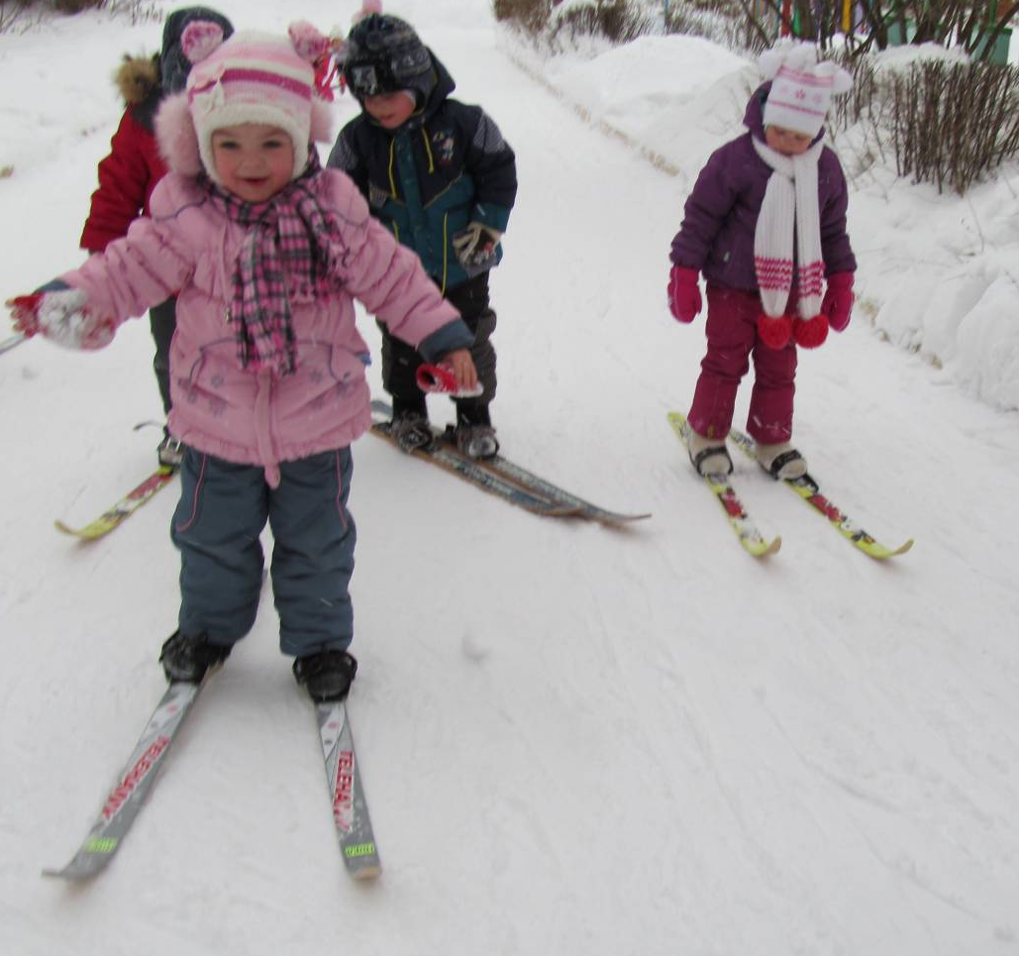
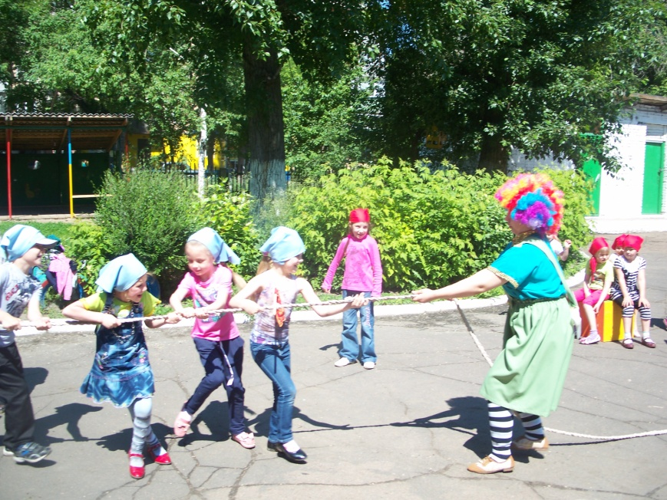
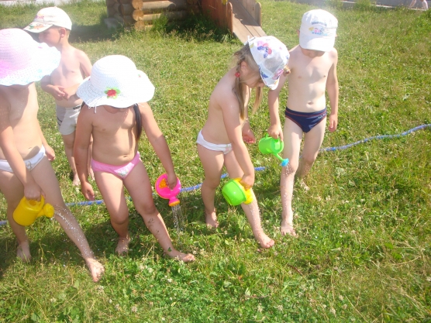

Slide 4
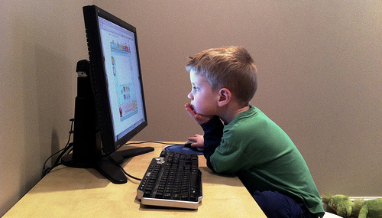
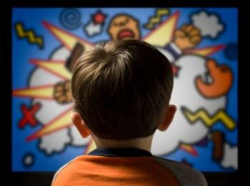
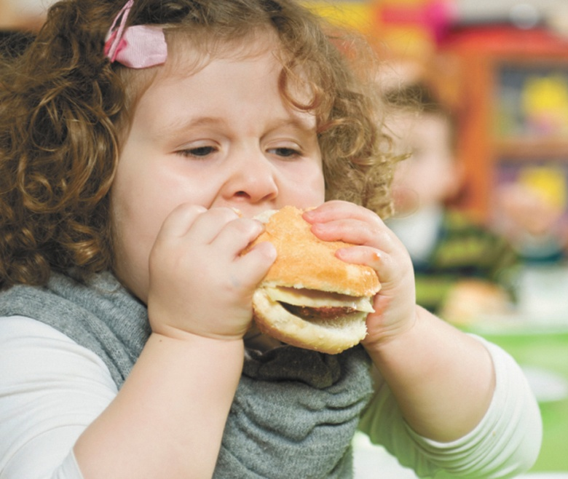
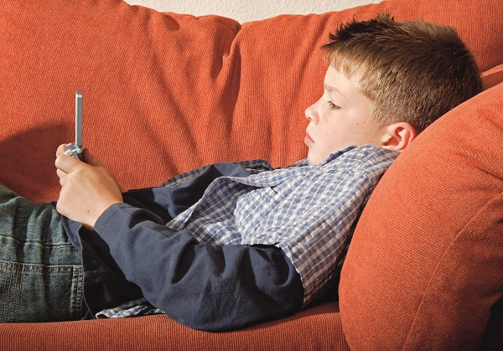
25 – 30% детей
ИМЕЮТ ОТКЛОНЕНИЯ В СОСТОЯНИИ ЗДОРОВЬЯ

Slide 5
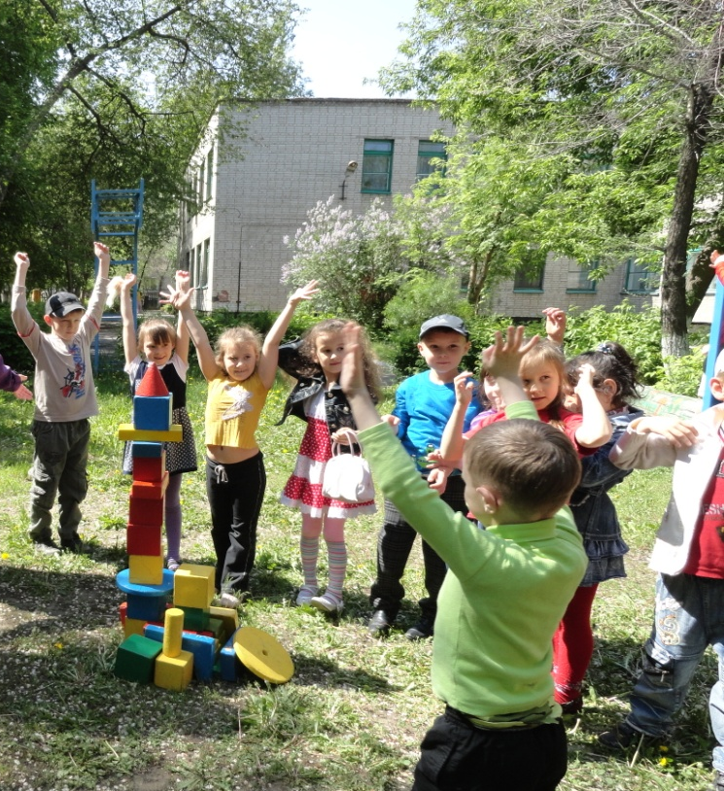
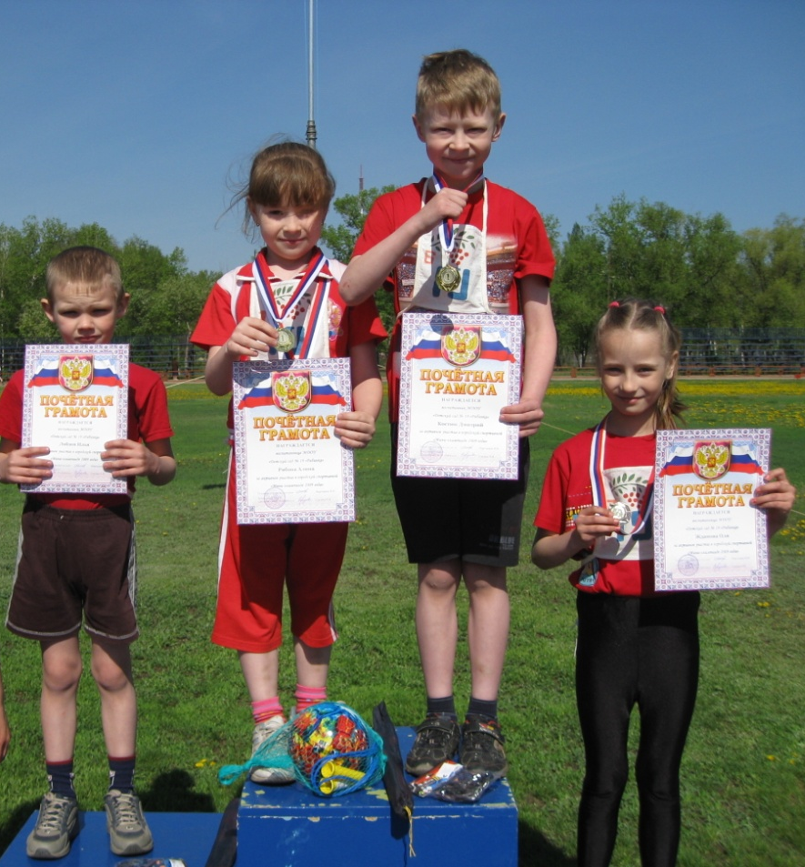
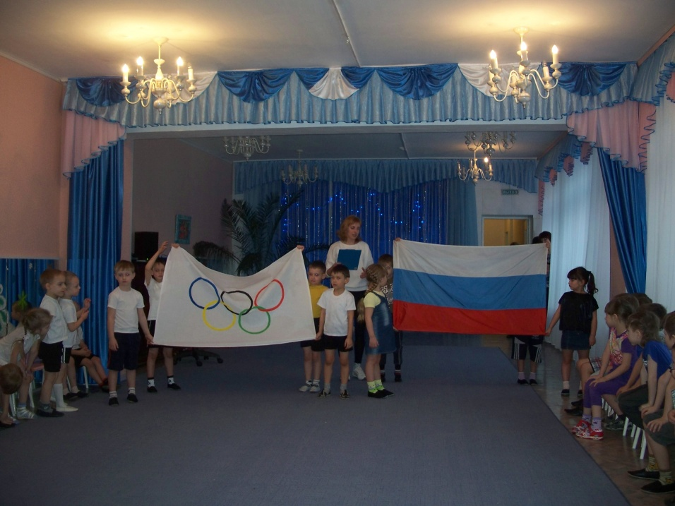

Slide 6
Здоровьесберегающая технология – это комплекс мер, систематически направленных на сохранение физического, психического здоровья ребёнка на всех этапах его обучения и развития с учётом индивидуальных особенностей
Цель ЗТ – сохранение и укрепление физического и психического здоровья детей
Задачи:
Обеспечение дошкольнику возможности сохранения здоровья;
Снижение уровня заболеваемости воспитанников;
Сохранение работоспособности на занятиях;
Формирование системы спортивно – оздоровительной работы;
Формирование у детей знаний, умений и навыков по здоровому образу жизни.

Slide 7
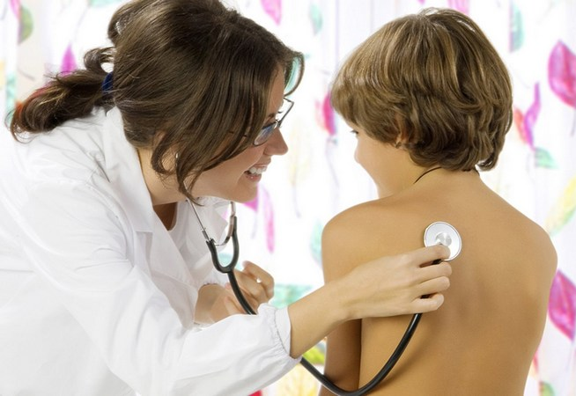
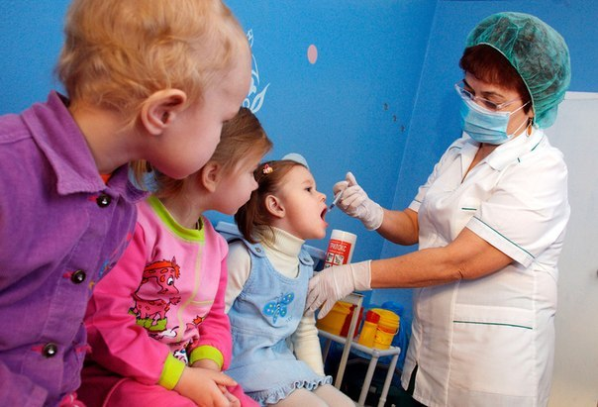
Медико – профилактические технологии:
Сохранение и приумножение здоровья детей под руководством медицинского персонала детского сада в соответствии с медицинскими нормами и требованиями и с использованием медицинских средств

Slide 8
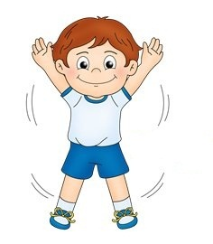
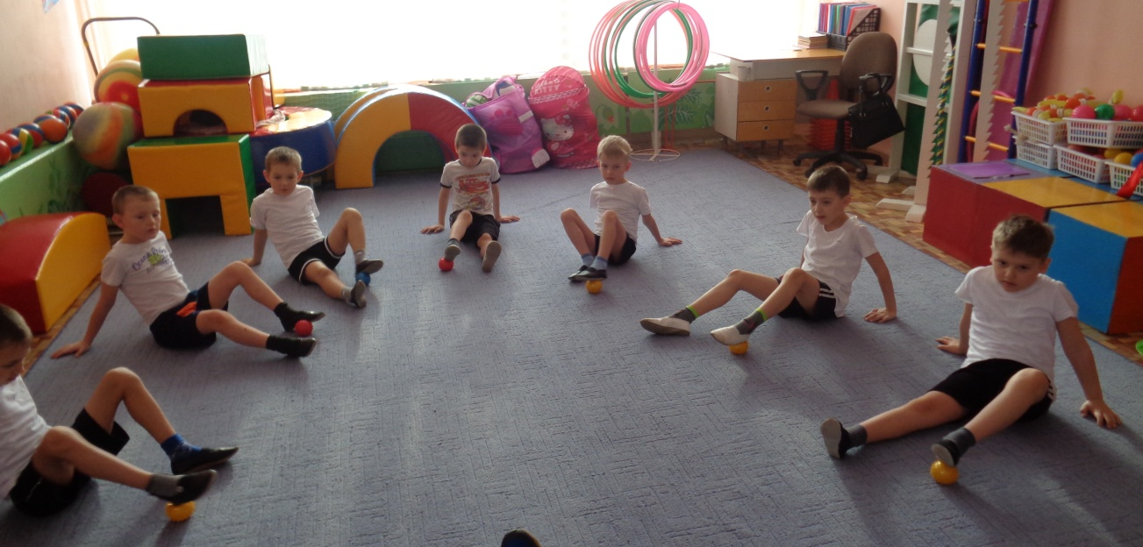
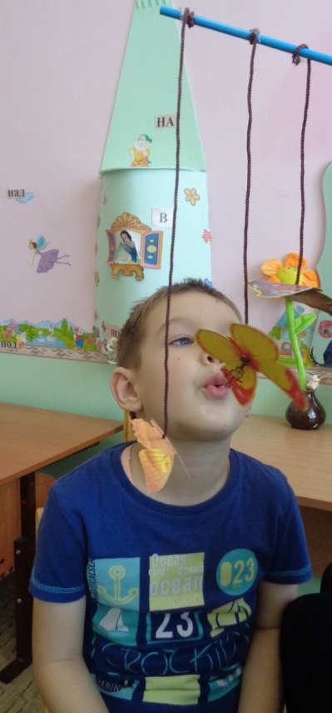
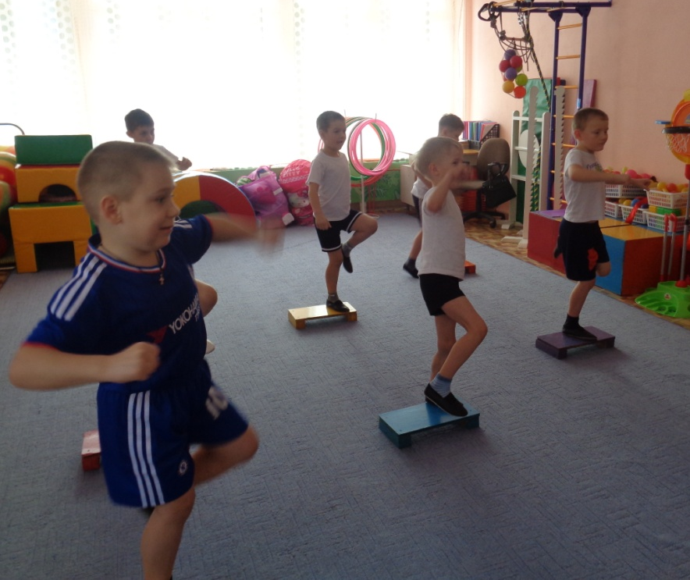
Физкультурно – оздоровительные технологии:
Физическое развитие и укрепление здоровья ребёнка

Slide 9
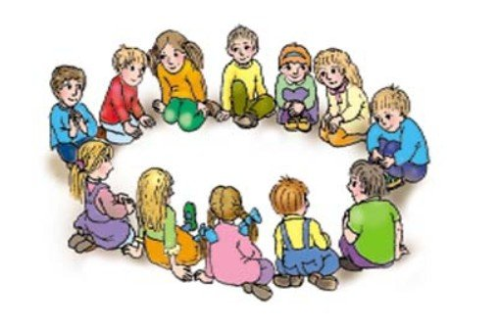
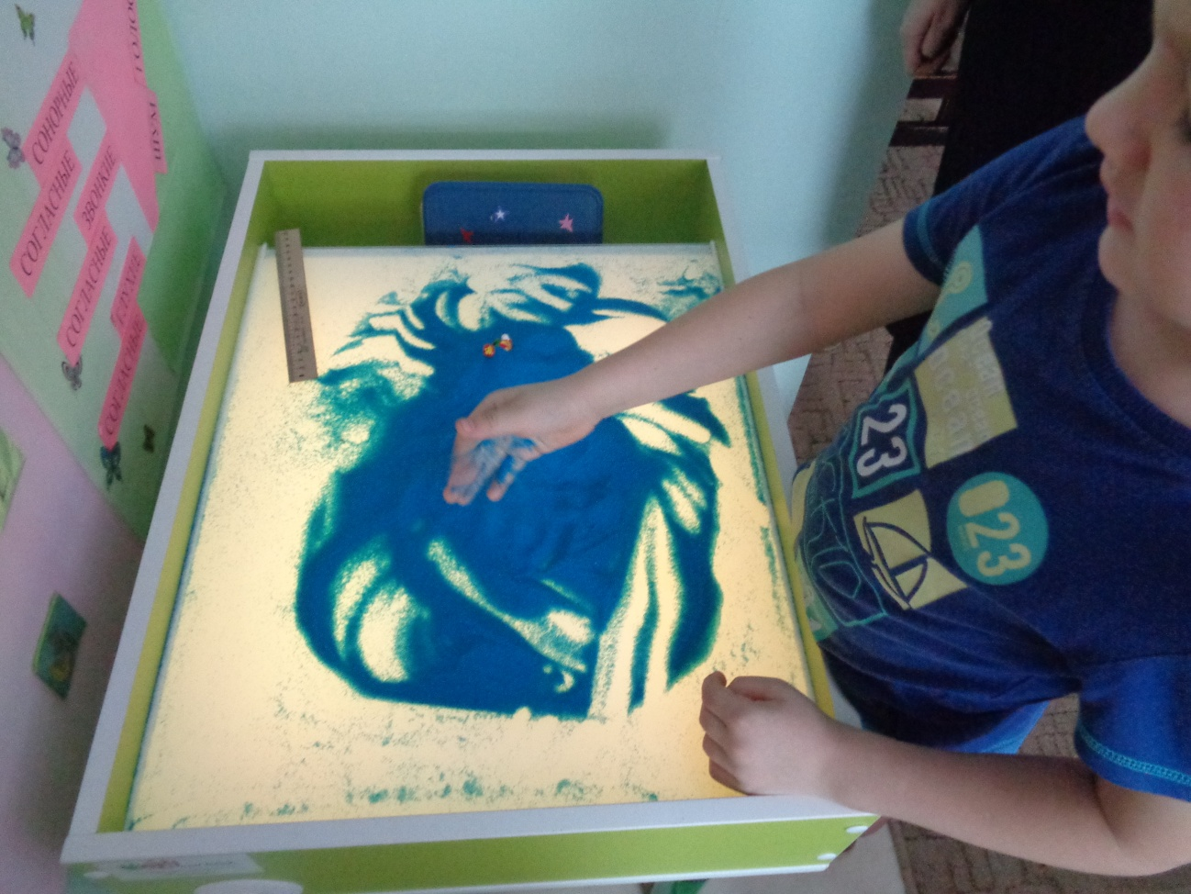
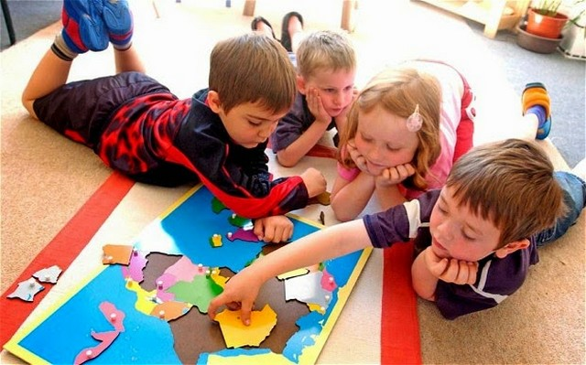
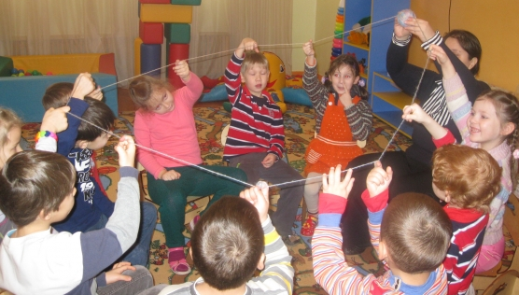
Технологии обеспечения социально – психологического благополучия ребёнка

Slide 10
Диагностика физического развития детей
Начало года

Slide 11
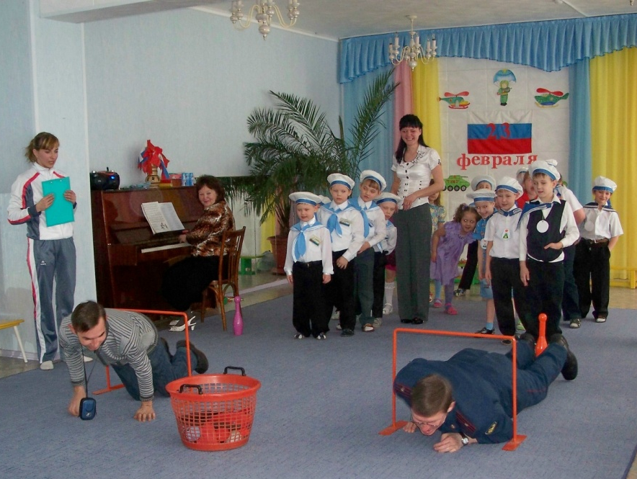
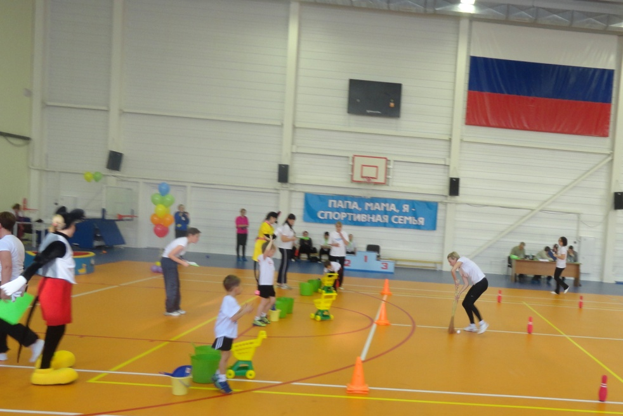
РАБОТА С РОДИТЕЛЯМИ

Slide 12
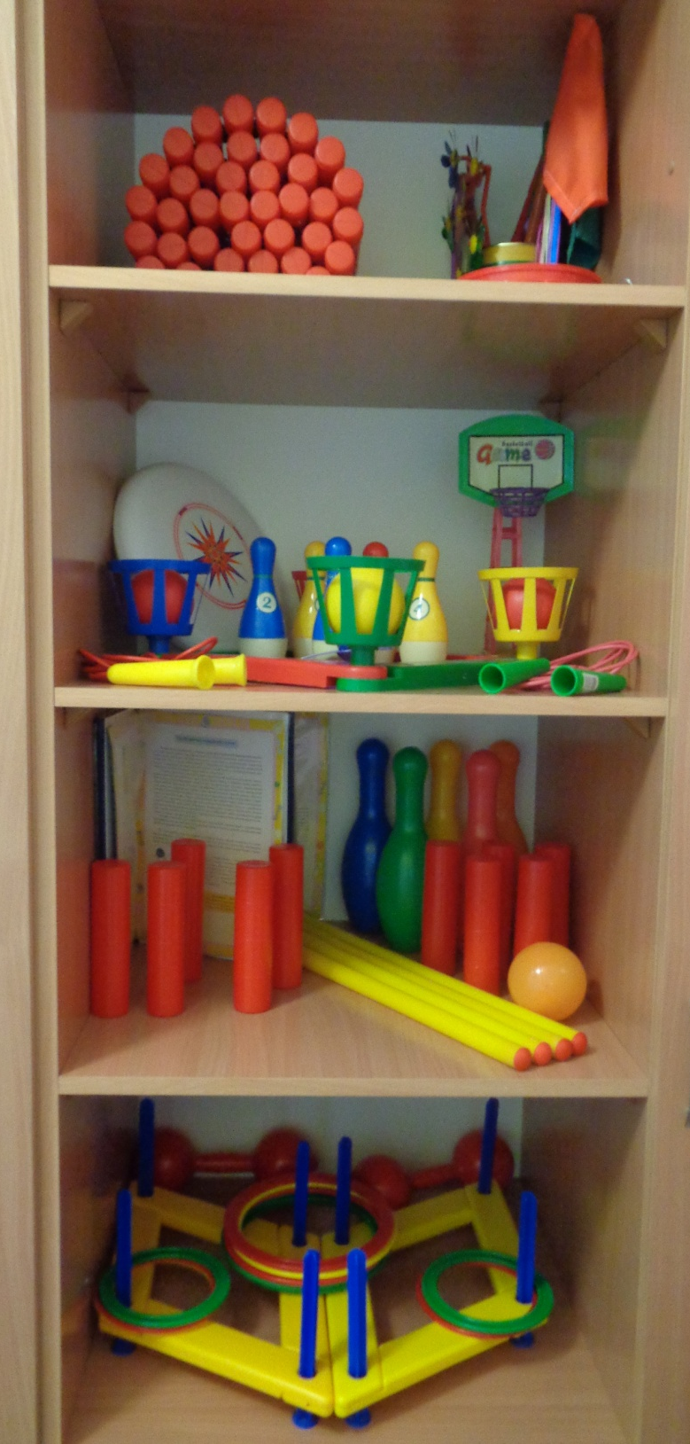
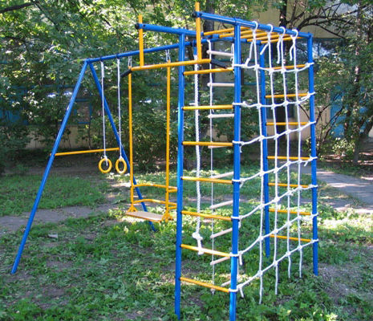
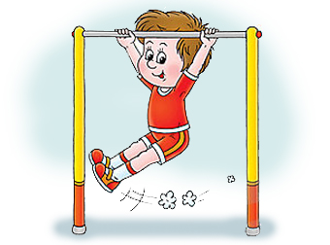
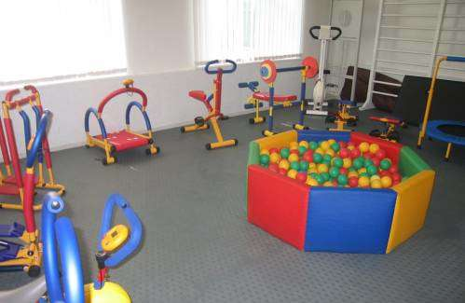

Slide 13
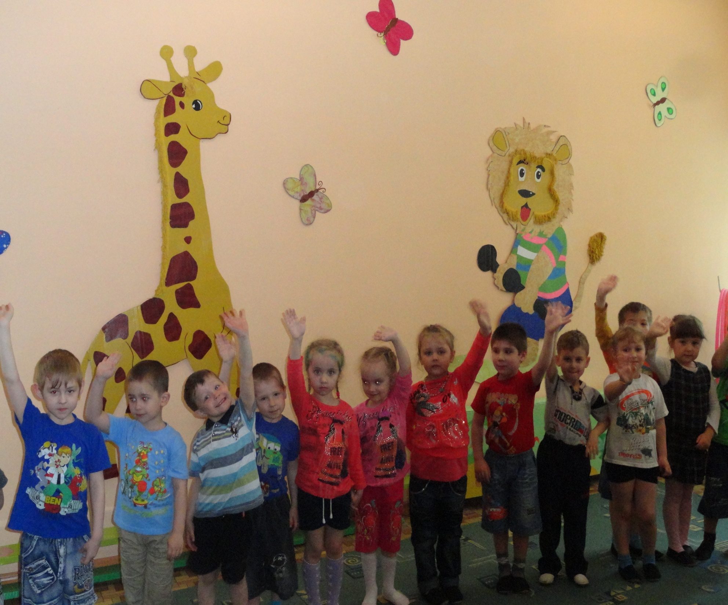

Slide 14
СПАСИБО
ЗА ВНИМАНИЕ!!!

